Slide 1
Název školy: | ZÁKLADNÍ ŠKOLA PODBOŘANY, HUSOVA 276, OKRES LOUNY
Autor: | Mgr. Lenka Hanušová
Název: | VY_32_INOVACE_1808_ZÁKLADY_FINANČNÍ_MATEMATIKY
Téma: | Základní pojmy finanční matematiky
Číslo projektu: | CZ.1.07/1.4.00/21. 2975
Notes:
<číslo>

Slide 2
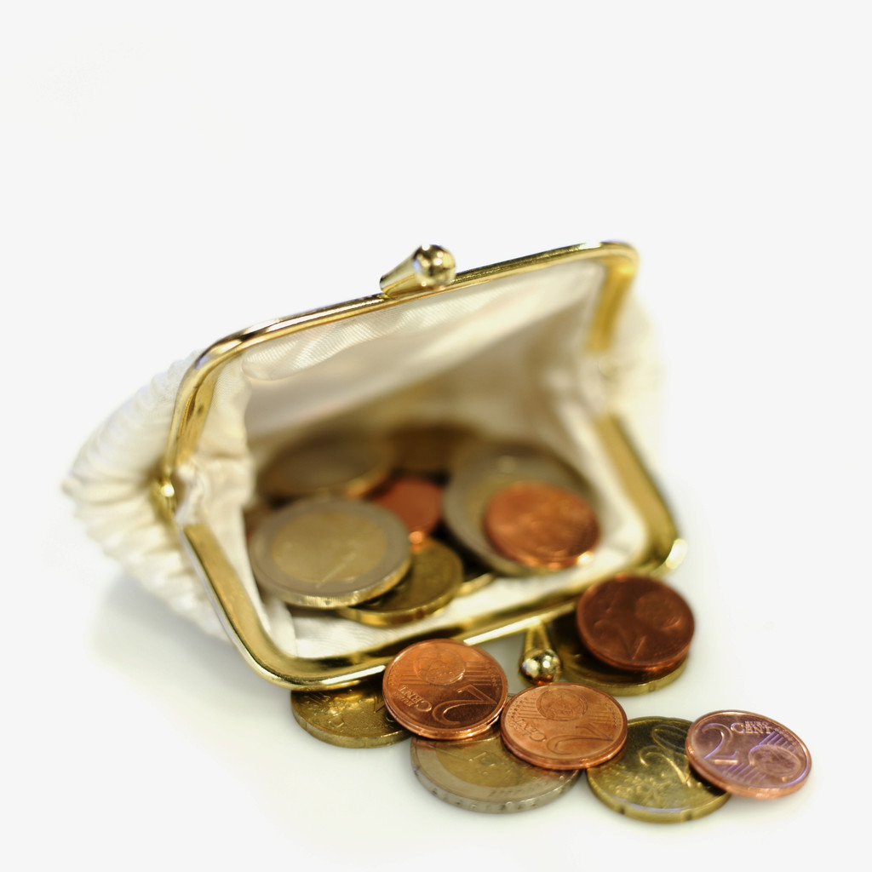
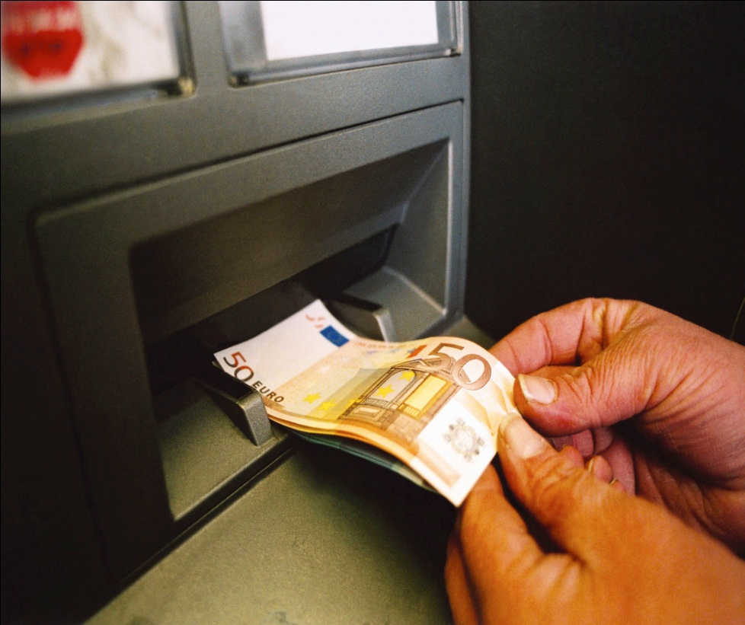
ZÁKLADY FINANČNÍ MATEMATIKY
Seneca: „Bohatství moudrému slouží, hloupému poroučí.“

Slide 3
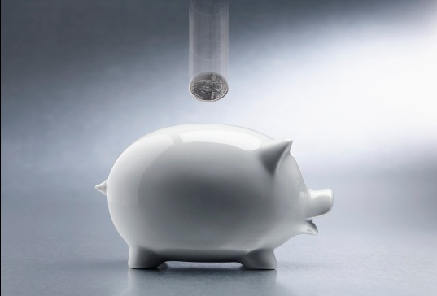
Co se naučíme?
vypočítat úrok z uloženého vkladu, který dostaneme od banky
vypočítat, kolik Kč zaplatíme bance navíc, když u ní uzavřeme půjčku
poznat, na čem závisí výše měsíčních splátek za půjčené peníze
rozeznat, jaký způsob uložení peněz je pro nás nejvýhodnější

Slide 4
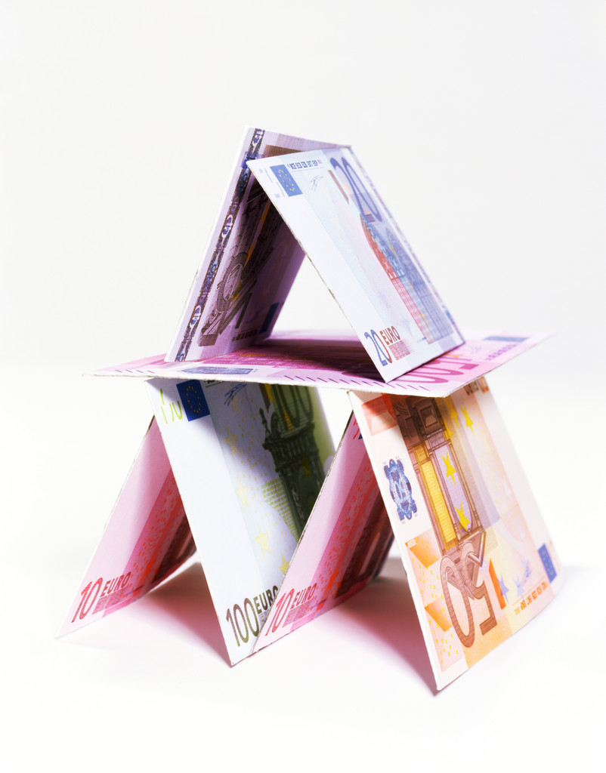
Základní pojmy finanční matematiky
jistina
úrokovací doba
úroková míra
úrok

Slide 5
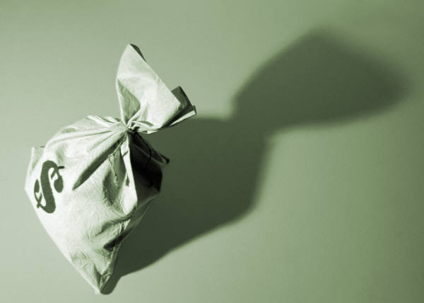
1. JISTINA
kapitál
je to vklad
výše uložené částky
základ pro výpočet úroku
značí se ………. j

Slide 6
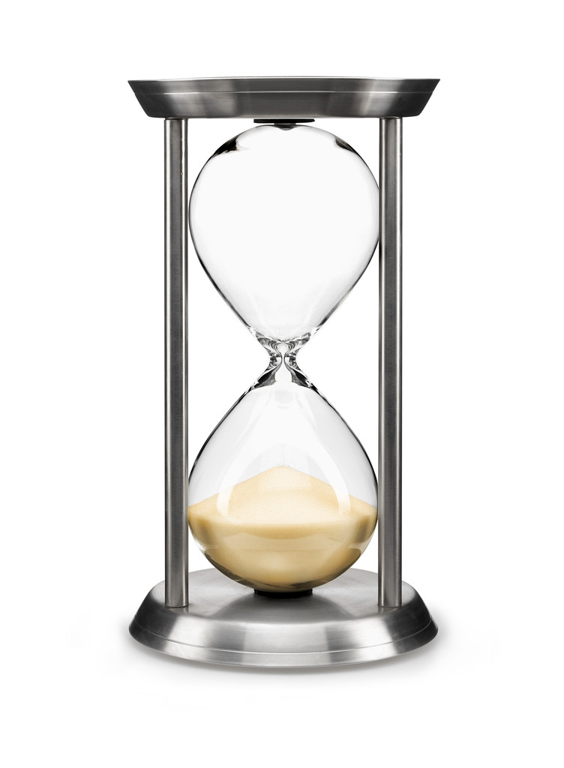
2. ÚROKOVACÍ DOBA
doba, po kterou máme uloženy peníze v bance
1 rok se zjednodušeně počítá 360 dní
značí se ………. t
může být vyjádřena:
počtem roků ….. r
počtem měsíců ….. m
počtem dnů ….. d

Slide 7
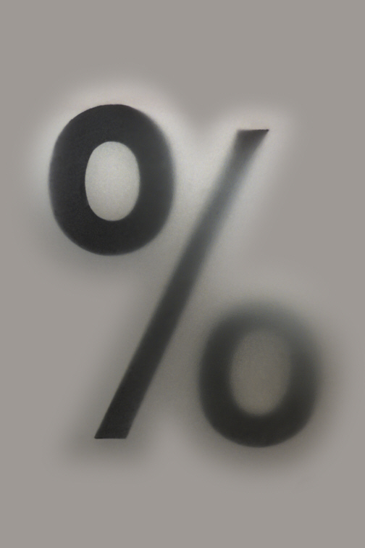
3.ÚROKOVACÍ MÍRA
úroková sazba
udává se v %
počet procent, kterými se náš vklad v bance úročí
vztahuje se na dobu 1 roku
značí se ………. p

Slide 8
4. ÚROK
odměna v Kč, kterou nám poskytne banka za uložení peněz
značí se ………. u

Slide 9
Úloha:
Jaký úrok u nám připíše banka za 1 rok, uložíme-li jistinu j = 3 000 Kč při úrokové míře p = 2,0 % ?

Slide 10
Řešení:
100 % ………. 3 000 Kč
1 % ………. 30 Kč (3000 : 100 = 30)
2 % ………. 60 Kč ( 30 . 2 = 60)
odpověď: Roční úrok činí 60 Kč.

Slide 11
Úlohy k procvičení:
Pan Bláha si uložil v bance na vkladní knížku 55 000 Kč na dobu 1 roku při úrokové míře 4,3 %. Vypočítejte výši úroků.
Paní Nováková si uložila na účet v bance 48 000 Kč na dobu 1 roku při úrokové míře 3,9 %. Vypočítejte výši jejích úroků.

Slide 12
Řešení:
100 % …… 55 000 Kč
1 % …… 550 Kč
4,3 % …… 2 365 Kč (550 . 4,3 = 2 365)
Roční úrok činí 2 365 Kč.
100 % …… 48 000 Kč
1 % …… 480 Kč
3,9 % …… 1 872 Kč (480 . 3,9 = 1 872)
Roční úrok činí 1 872 Kč.

Slide 13
A pak přijde stát a tvůj zisk (úrok) ti zdaní (vezme si 15 procent)

